Slide 1
校外工作隊注意事項
班級：____年____班
姓名：____________

Slide 2
為什麼要工作？
賺錢
買東西、吃東西
休閒活動

Slide 3
工作守則(1)
遵守老闆及班長的指令。
工作時，要專心、動作迅速、確實完成。
上班打卡、下班打卡。
該帶的物品要確實檢查。
服儀保持整潔（頭、指甲、帽子、工作背心、名牌）。

Slide 4
工作守則(2)
工作時，要保持安靜。
工作時，要注意安全。
工作時，不可以破壞物品、偷東西。
有任何問題時，請跟老闆說。
工作要準時，不可以遲到，也不可以隨便請假。

Slide 5
工作規範(3)
依據表現給予薪水，表現不好則扣薪水。
月底依據薪水多寡，決定如何運用。

Slide 6
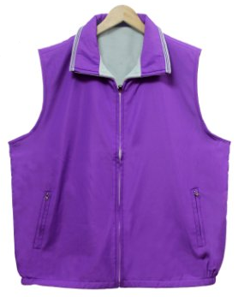
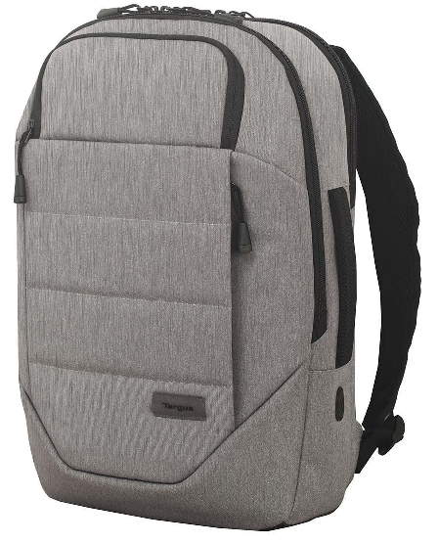
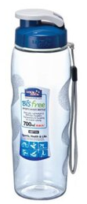
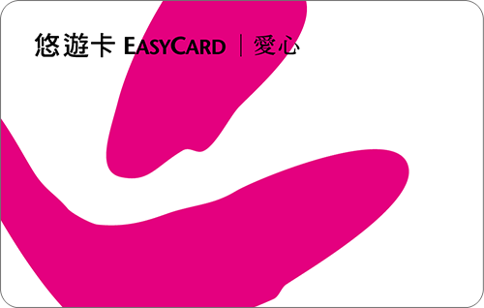
攜帶物品(1)

Slide 7
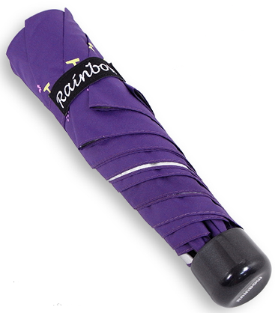
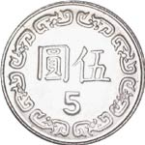
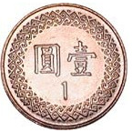
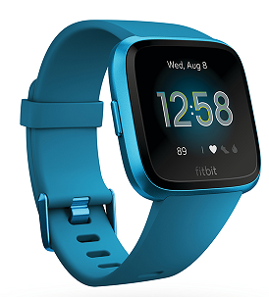
攜帶物品(2)

Slide 8
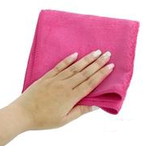
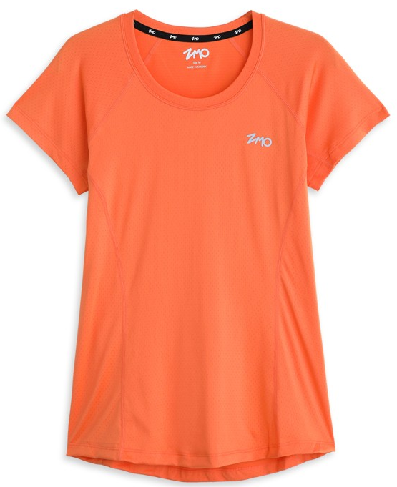
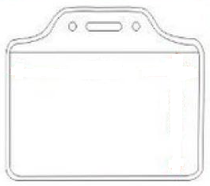
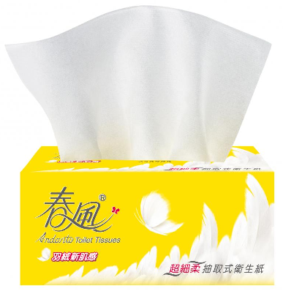
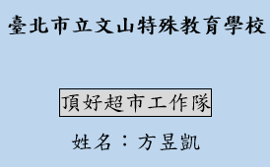
攜帶物品(3)

Slide 9
XX攜帶物品檢核表 __月__日
攜帶物品 | 完成 | 攜帶物品 | 完成
1.工作背心 |  | 7.手錶
2.聯絡本 |  | 8.毛巾
3.水壺 |  | 9.抹布
4.悠遊卡 |  | 10.換洗衣物
5.雨具 |  | 11.名牌
6.預備零錢 8*2 |  | 12.衛生紙

Slide 10
工作檢核表
時間 | 工作內容 | 完成
8：15 | 物品準備、集合完畢
9：00以前 | 放好物品、準備工作
9：00-10：00 | 掃地
10：00-10：10 | 工作轉換、拿工具
10：10-11：10 | 貨架擦拭、貨品擺放
11：10-11：20 | 收拾工具、集合整隊

